Slide 1
Ny knivlov revideret hjemmeværnsbestemmelse 640-004 om frivilliges anvendelse af knive, multiværktøjer og blankvåben i Hjemmeværnet.
Februar 2017

Slide 2
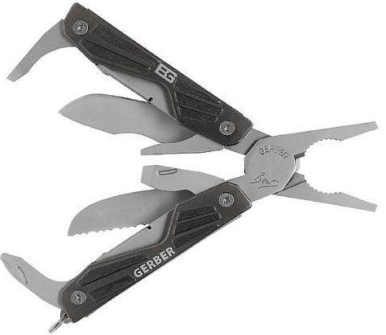
Hvad er nyt?
Ny knivlov fra medio juni 2016
Forbuddet mod låsbare knive er fjernet.
Forbuddet mod énhåndsbetjente knive er fjernet (butterflyknive og lig. er dog stadig ulovlige).
Anerkendelsesværdige formål er udvidet til også at omfatte tjeneste i Hjemmeværnet.
Dermed er enhver tvivl fjernet omkring anvendelsen af private knive under tjeneste i Hjemmeværnet.
Anskaffelse af knive med en bladlængde over 12 cm, som ikke har et anerkendelsesværdigt formål, kræver tilladelse fra politiet.
Knive til anerkendelsesværdige formål er lovlige, også over 12 cm klinge.
Notes:
Andre anerkendelsesværdige formål er f.eks.:
- Job, f.eks. håndværkere
- Fiskeri
Spejder

Slide 3
Hvad er nyt – i overskrifter?
Justeret HJVBST 640-004 som træder i kraft den 1. februar 2017 og fortsat gælder alene for frivillige.
Alle lovlige knive og multiværktøjer under 12 cm klinge kan anvendes til tjeneste i Hjemmeværnet.
Hjemmeværnsbestemmelse 640-004 er justeret, så det er muligt for frivillige i Hjemmeværnet at låne en tjenstlig sabel eller dolk til private ceremonielle aktiviteter.

Slide 4
uddybning
Hjemmeværnet vælger fortsat at tillade anvendelsen af private knive under tjeneste i Hjemmeværnet – MEN ønsker også at regulere dette.
Det har været overvejet at give anvendelsen af private knive helt fri
Både Hjemmeværnet og Forsvaret har valgt at regulere anvendelsen af private knive, så bladlængden begrænses til 12 cm.
Hjemmeværnet ønsker at undgå meget store private knive.
Tjenstlige knive og mulitiværktøjer må fortsat ikke anvendes til andet end tjeneste i Hjemmeværnet eller i Forsvaret - heller ikke til andre anerkendelsesværdige formål.
Det er den enkeltes eget ansvar, at private knive ikke medbringes i det offentlige rum uden et anerkendelsesværdigt formål.
Notes:
Våben som kræver tilladelse fra politiet for at erhverve, besidde, bære eller anvende i henhold til ref. a, må ikke anvendes under tjeneste i HJV (ref. Våbenloven, § 2, stk. 1).

